Slide 1


Slide 2

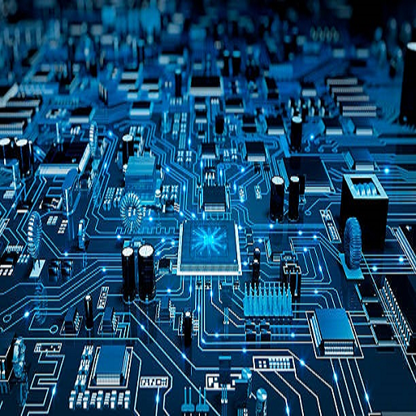
Eletrônica Básica II - Digital
Os circuitos digitais ou circuitos lógicos são definidos como circuitos eletrônicos que empregam a utilização de sinais elétricos em apenas dois níveis de corrente para definir a representação de valores binários (0 e 1).

Slide 3
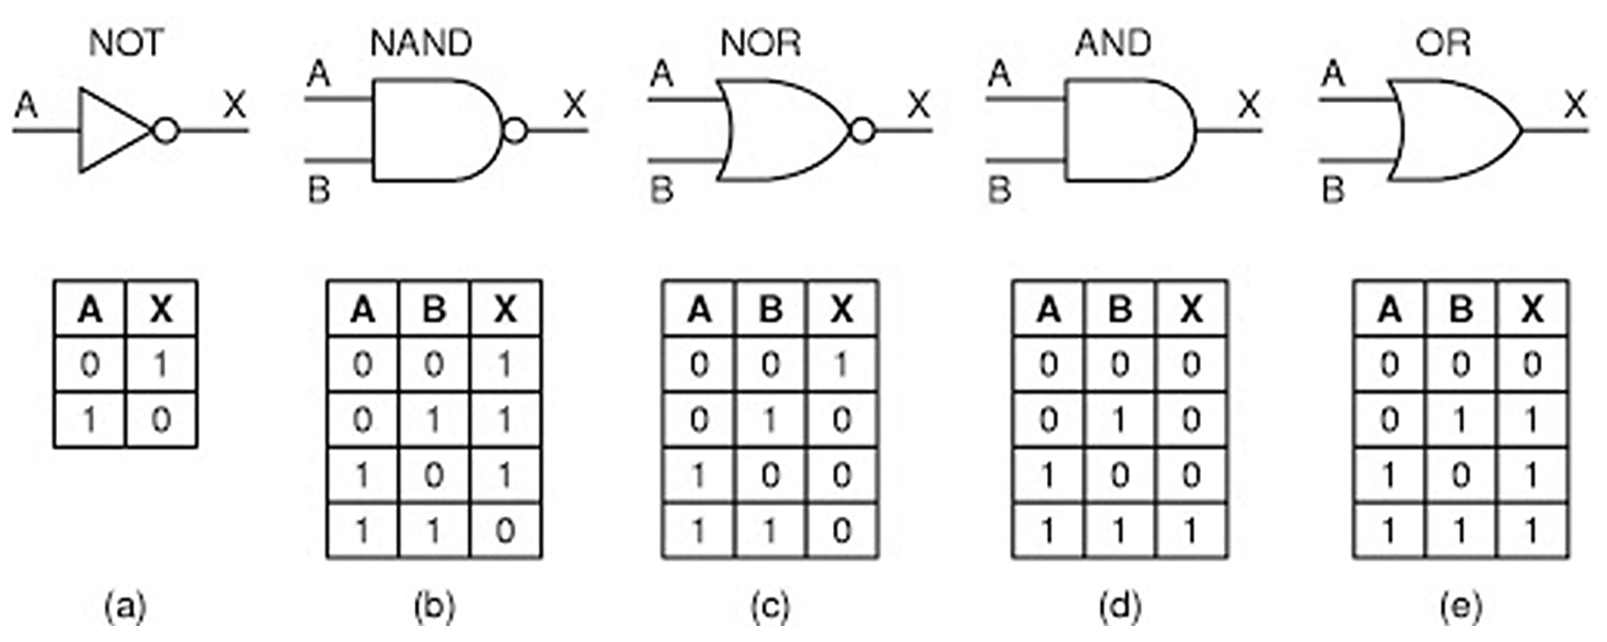
Eletrônica Básica II – Portas Lógicas
Portas ou circuitos lógicos são dispositivos que operam e trabalham com um ou mais sinais lógicos de entrada para produzir uma, e somente uma saída, dependente da função implementada no circuito.

Slide 4
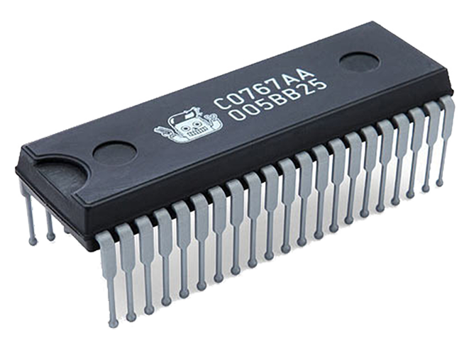
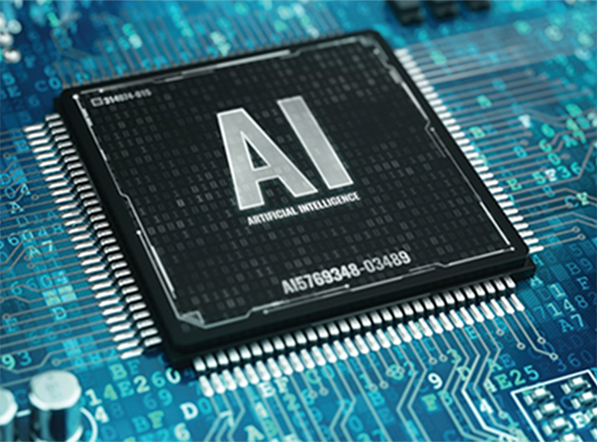
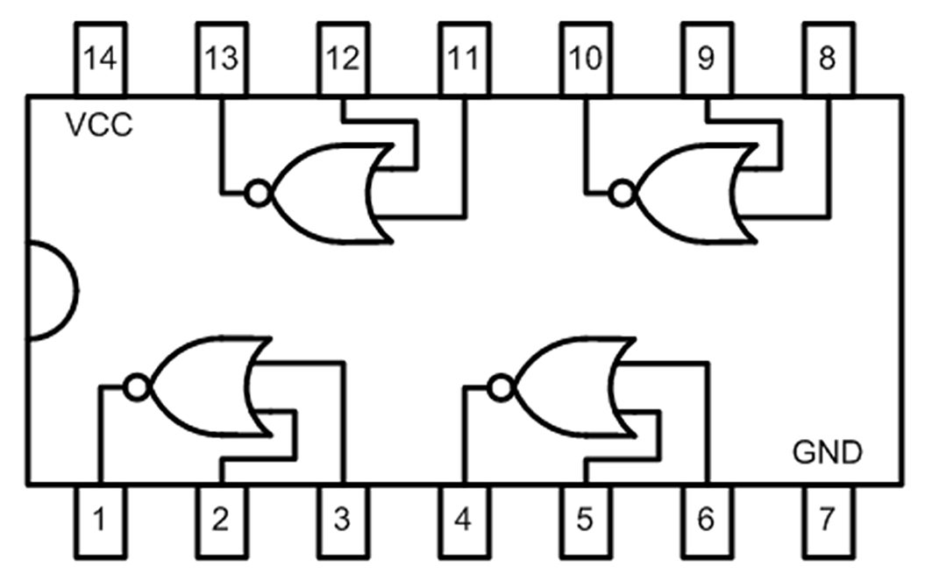
Eletrônica Básica II – Circuitos Integrados
Em eletrônica, circuito integrado (CI) é um circuito eletrônico miniaturizado sobre um substrato fino de material semicondutor, como os microchips, chips e nanochips. Os circuitos integrados são usados em quase todos os equipamentos eletrônicos de hoje e revolucionaram o mundo da eletrônica.

Slide 5
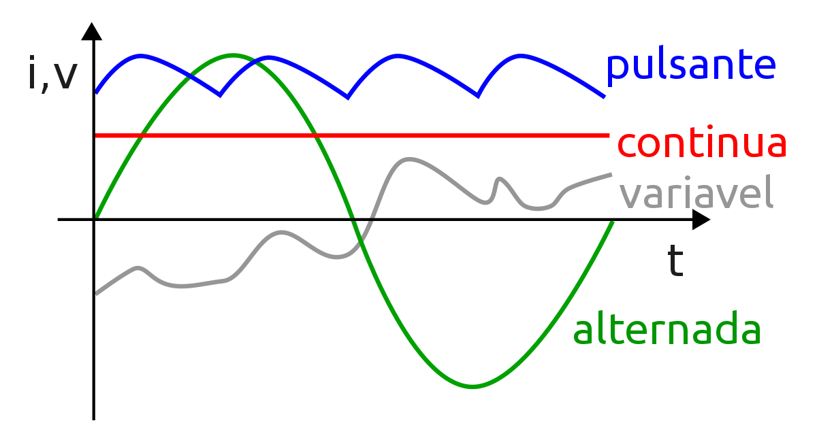
Eletrônica Básica II – Tipos de Corrente
Corrente contínua é o fluxo ordenado de elétrons sempre numa direção, diferente da corrente alternada cujo sentido dos elétrons varia no tempo.

Slide 6
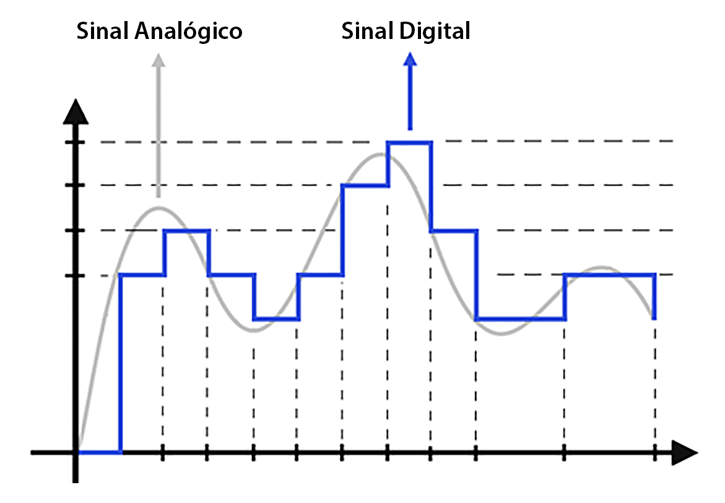
Eletrônica Básica II – Tipos de Sinal
Sinal analógico
É o nome popularmente dado, na língua portuguesa, a sinais analógicos provenientes de dispositivos que os contêm. Esses são sinais contínuos cuja variação em relação ao tempo é a representação proporcional de outra variável temporal.
Sinal Digital
É uma sequência discreta no tempo e em amplitude. Isso significa que um sinal digital só é definido para determinados instantes de tempo e que o conjunto de valores que pode assumir é finito. A digitalização converte o sinal analógico, por exemplo, a voz de um locutor, em uma série de uns e zeros.

Slide 7
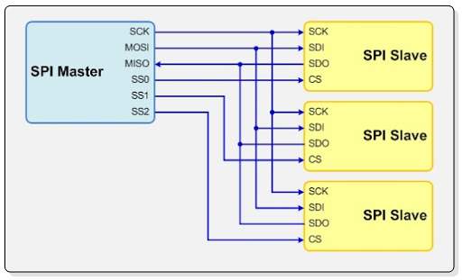
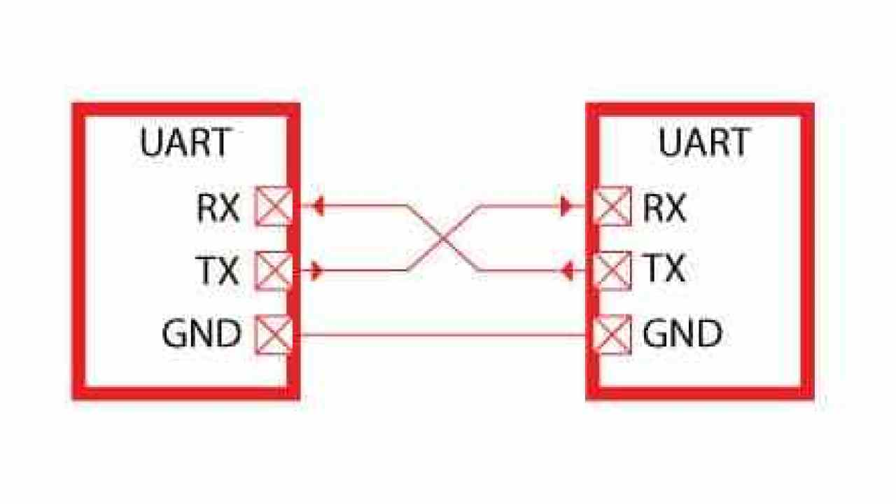
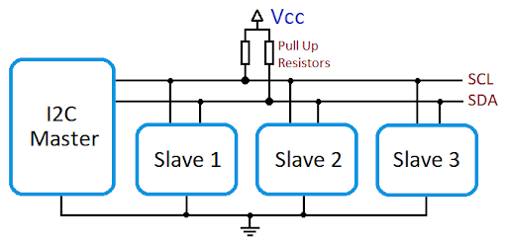
Eletrônica Básica II – Sinalização de Dados
A comunicação de dados é a disciplina da ciência da computação que trata da comunicação entre computadores (sistema computacional) e dispositivos sem a utilização de nenhum protocolo do modelo OSI ou da arquitetura TCP/IP por um meio de transmissão.

Slide 8
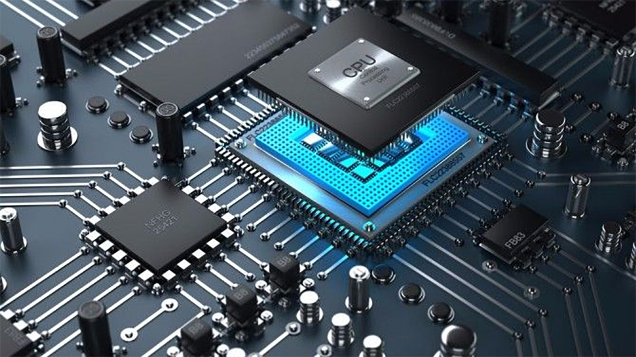
Eletrônica Básica II – Processador
Basicamente, um processador é uma poderosa máquina de calcular: ela recebe um determinado volume de dados, orientados em padrão binário 0 e 1 e tem a função de responder a esse volume processando a informação com base em instruções armazenadas em sua memória interna.

Slide 9
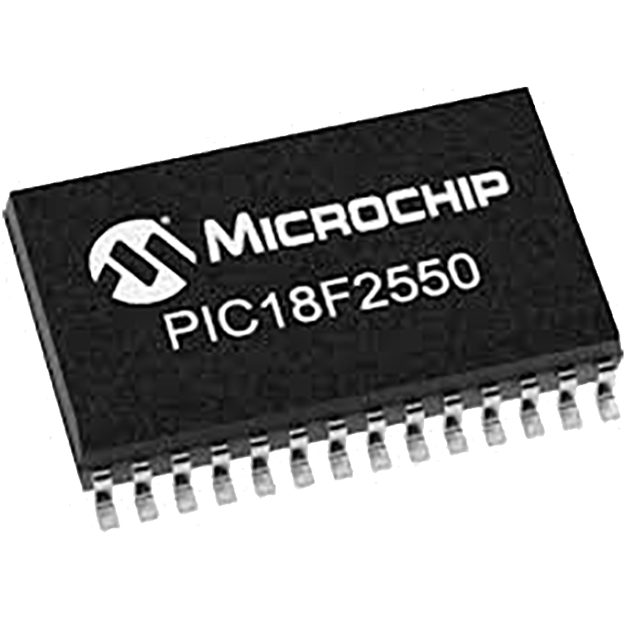
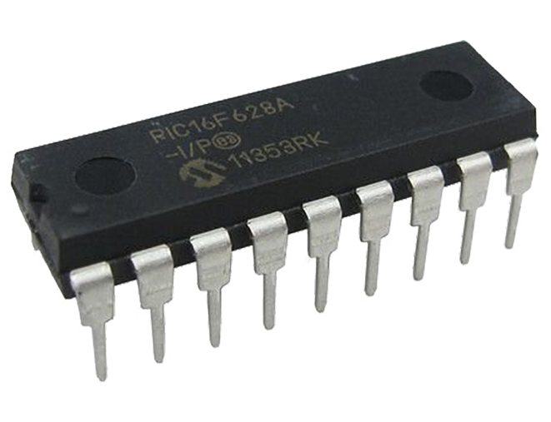
Eletrônica Básica II – PIC – Controladores
Microcontrolador PIC é um microcontrolador da arquitetura Harvard modificada fabricado pela Microchip Technology, que processam dados de 8 bits, de 16 bits e, mais recentemente, de 32 bits.

Slide 10
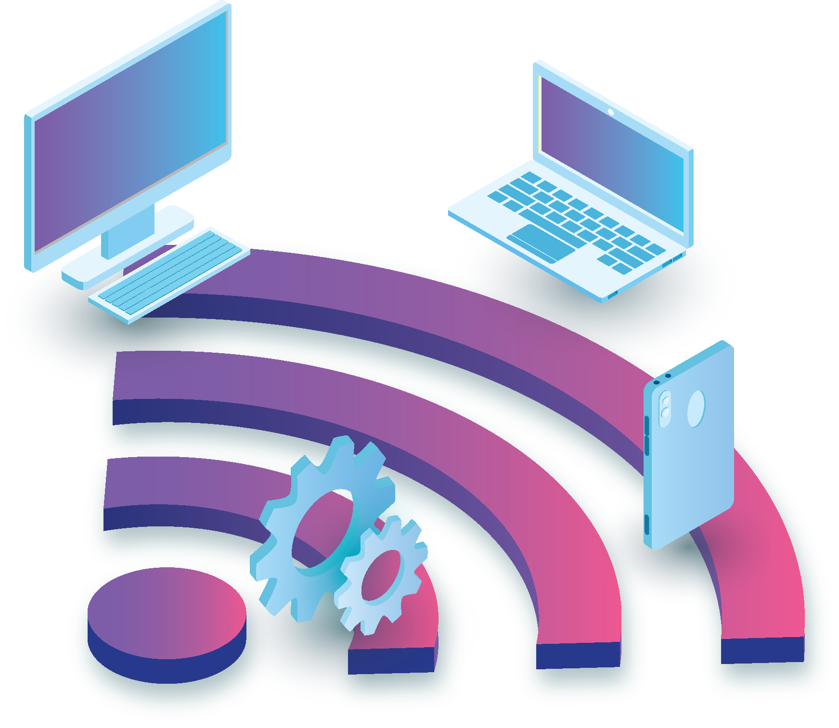
Eletrônica Básica II - Wireless
Ainda que muitos sistemas façam uso da transmissão de dados utilizando fios, outros sistemas que não utilizam qualquer tipo de meio físico (a exemplo da transmissão por raios infravermelhos, lasers, micro-ondas e rádio) estão cada vez sendo requisitados.
Radiofrequência é a faixa de frequência que abrange aproximadamente de 3 kHz a 300 GHz e que corresponde a frequência das ondas de rádio. RF geralmente se refere a oscilações eletromagnéticas ao invés de mecânicas nessa faixa de frequência, embora exista sistemas mecânicos em RF.

Slide 11
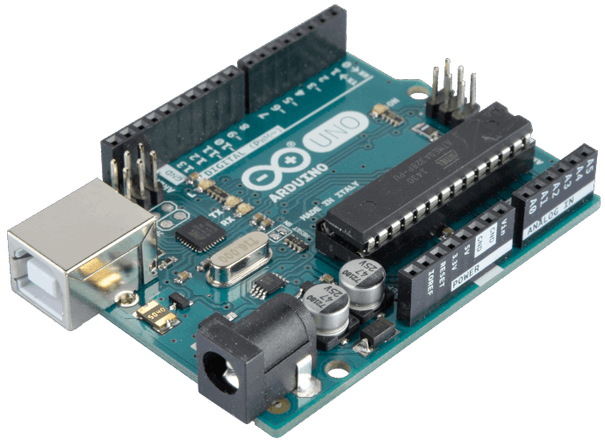
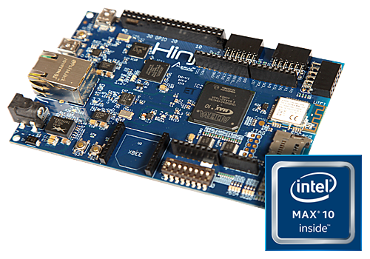
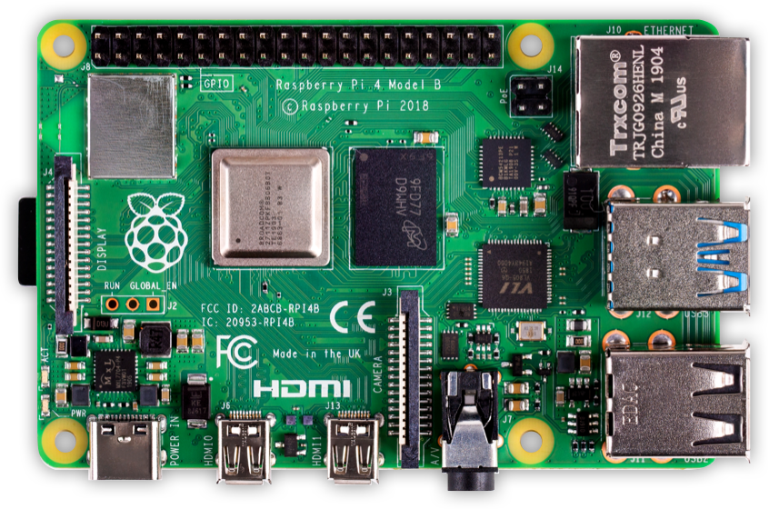
Kits de Desenvolvimento
Existem diversos tipos de kits de desenvolvimento para Internet das Coisas, com diferentes aplicabilidades, com funcionalidades específicas que servem para testes, prototipagem e não para produto final.

Slide 12
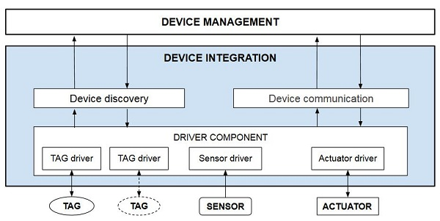
Arquitetura IoT
IoT é formado por três componentes básicos: Um conjunto de sistemas inteligentes e conectados, sistemas de sensores e outras “coisas”.

Slide 13


